Slide 1
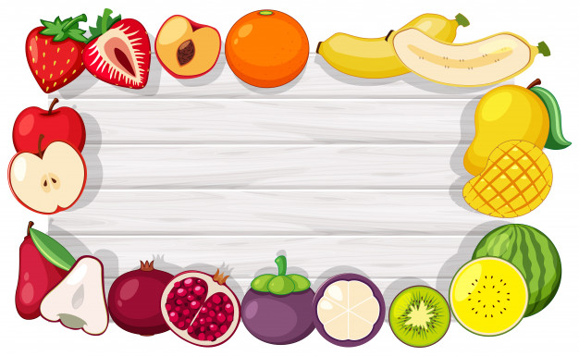
Vida Saludable

Slide 2
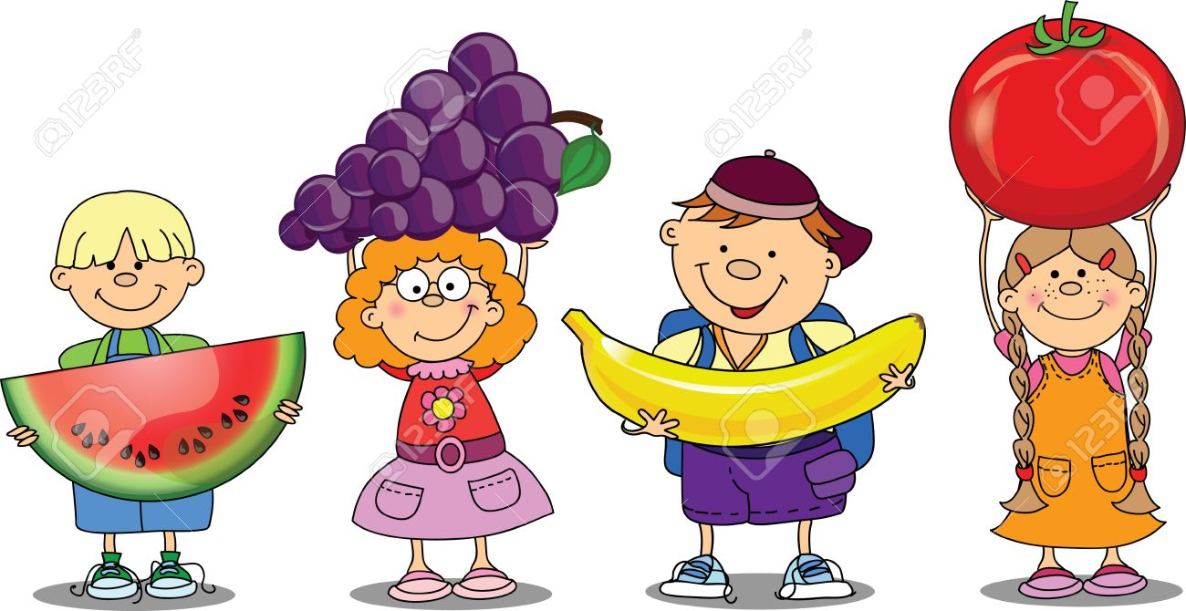
Vida Saludable
Objetivo de aprendizaje:

Slide 3

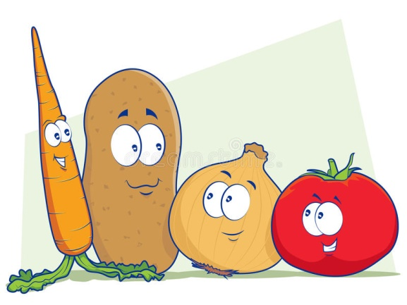
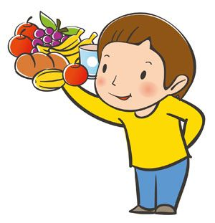
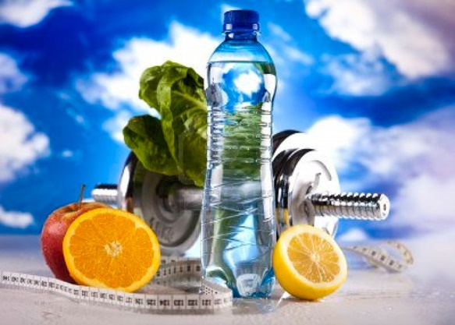
Yo elijo comer sano

Slide 4
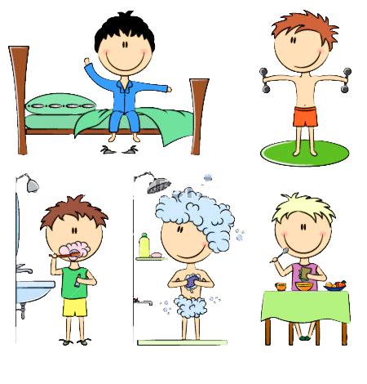
Hábitos de vida saludable

Slide 5
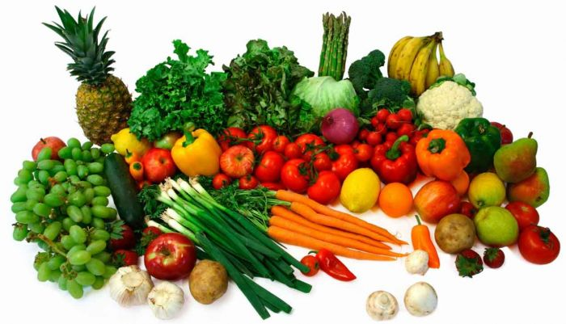
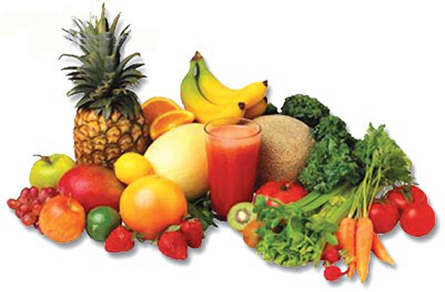
Comida Saludable

Slide 6
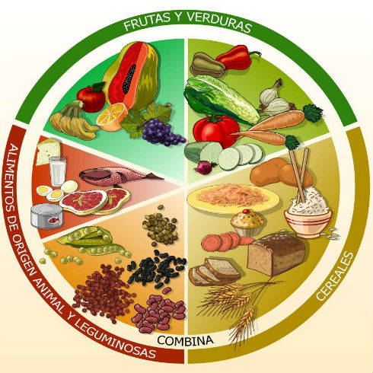

Comida Saludable

Slide 7

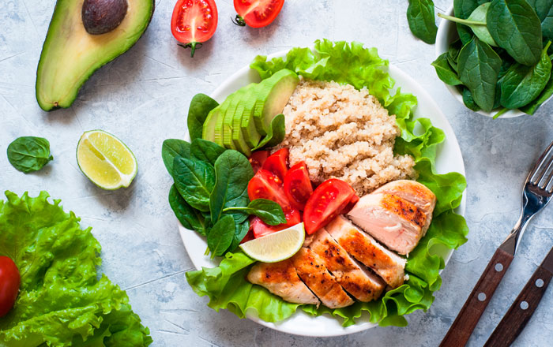
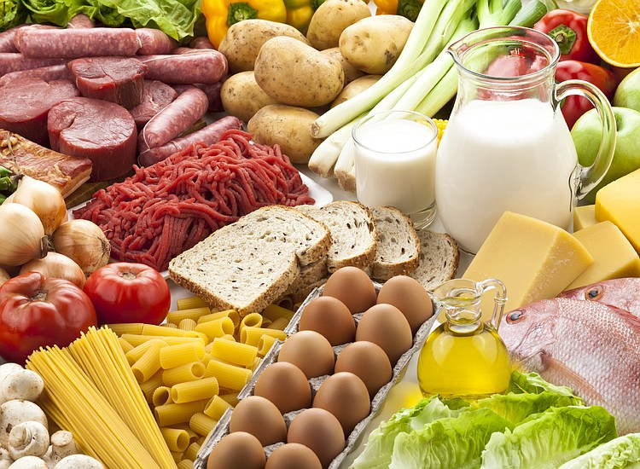
Comida Saludable:

Slide 8
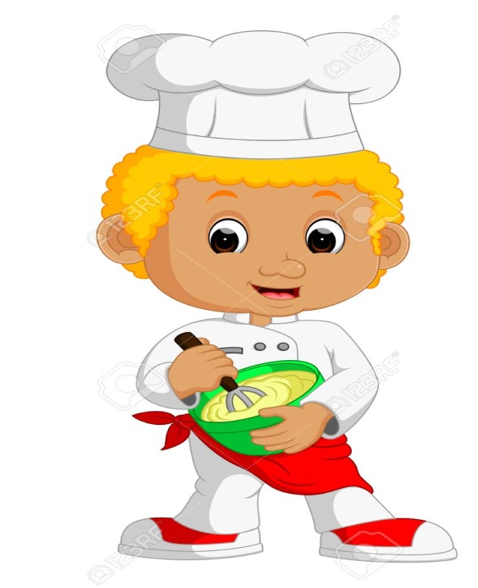

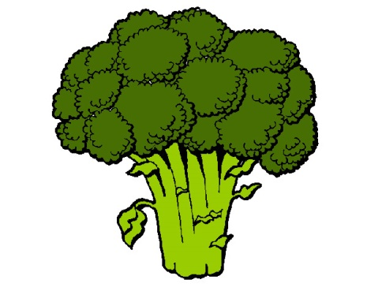

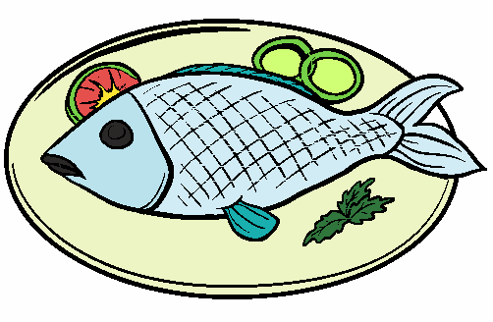
El consumo de productos saludables y buenos hábitos puede ayudar a conservar la salud y a prevenir enfermedades

Slide 9
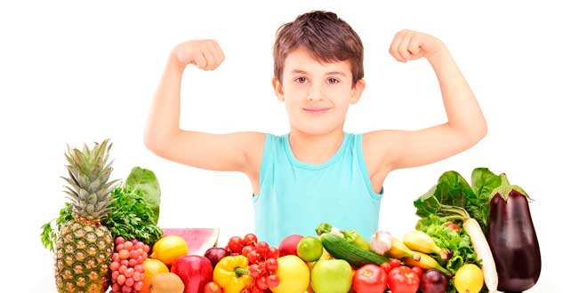
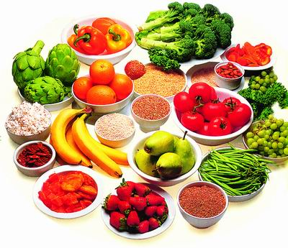
La comida saludable
Nos mantiene sano y fuertes

Slide 10
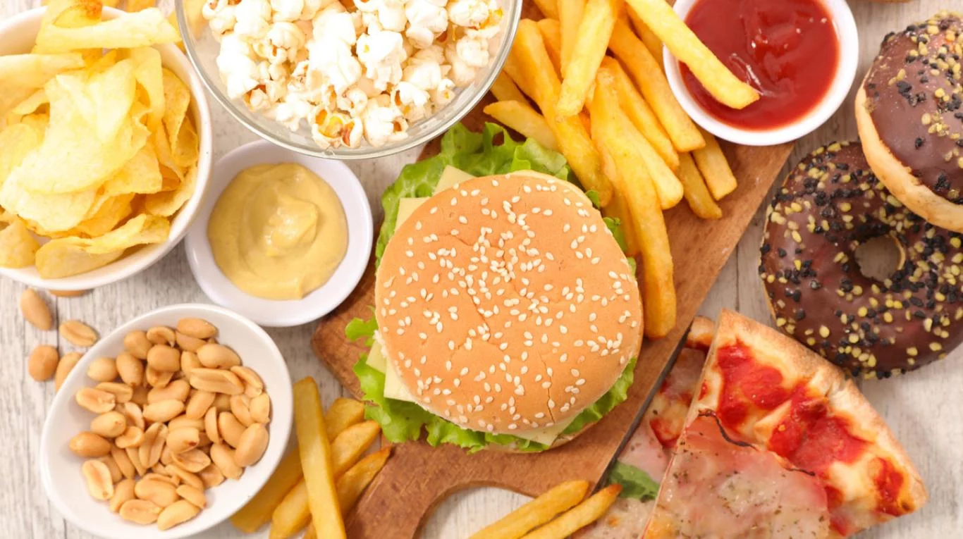
Comida Chatarra

Slide 11



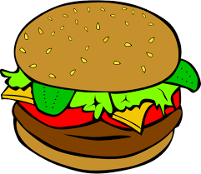

¿ Qué es la comida chatarra ?
El término “comida chatarra” se usa para describir los alimentos con poca cantidad de los nutrientes que el cuerpo necesita y con un alto contenido de grasa, azúcar y sal, elementos que el cuerpo puede obtener en exceso con mucha facilidad.

Slide 12
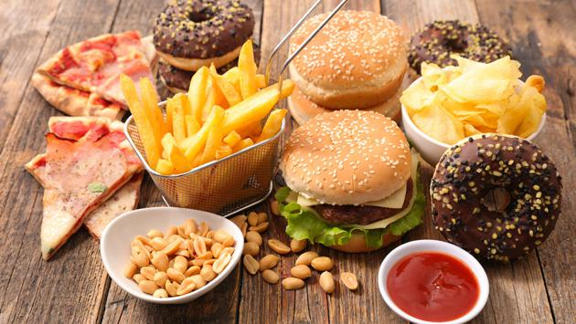
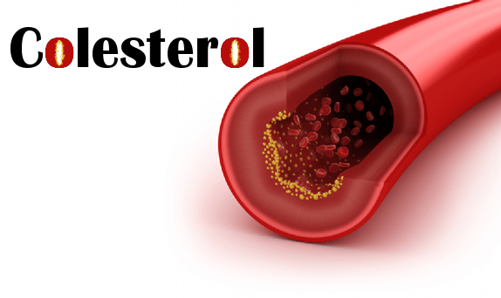
Consecuencia de exceso de comida chatarra
Enfermedades cardiacas
Diabetes
Cáncer
Colesterol y sobrepeso.
Obesidad.
Falta de energía.
Baja autoestima

Slide 13
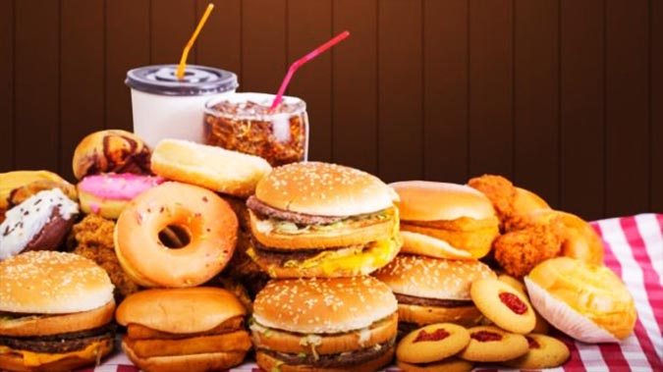
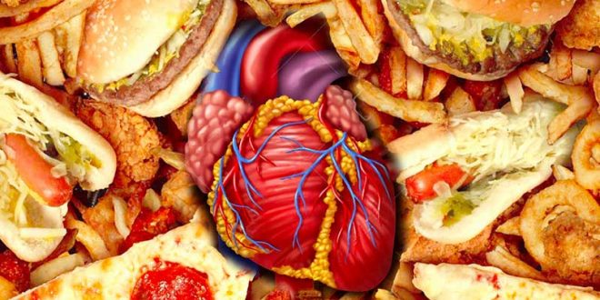
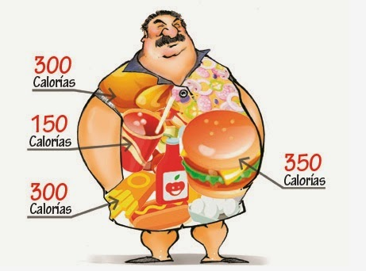
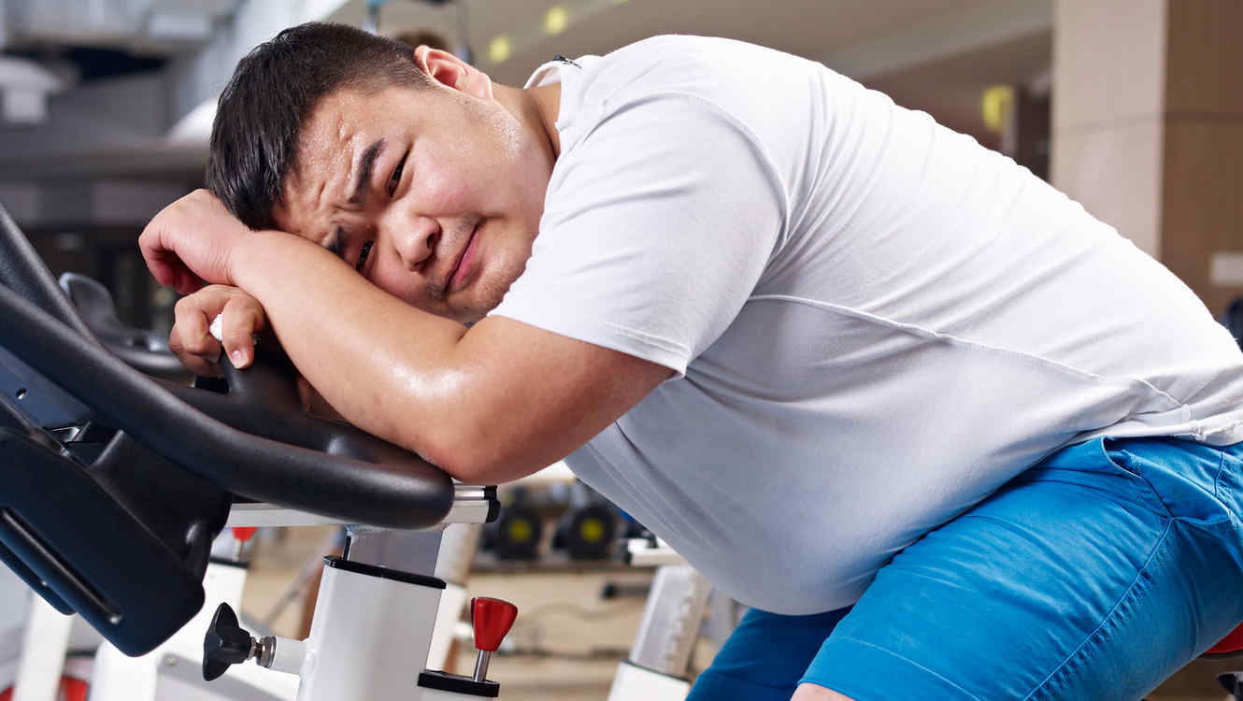
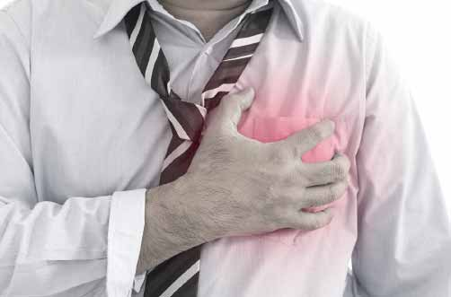


Slide 14
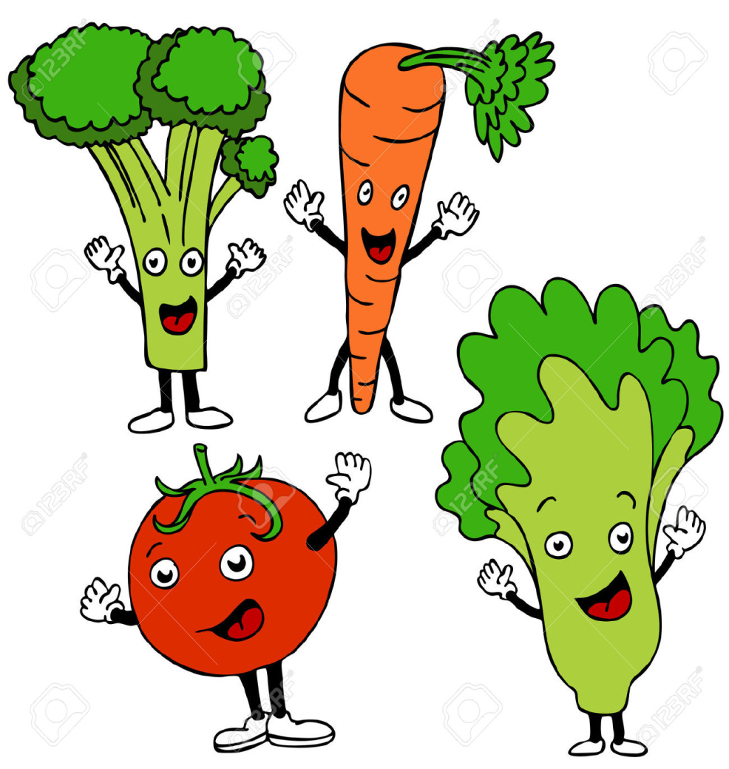
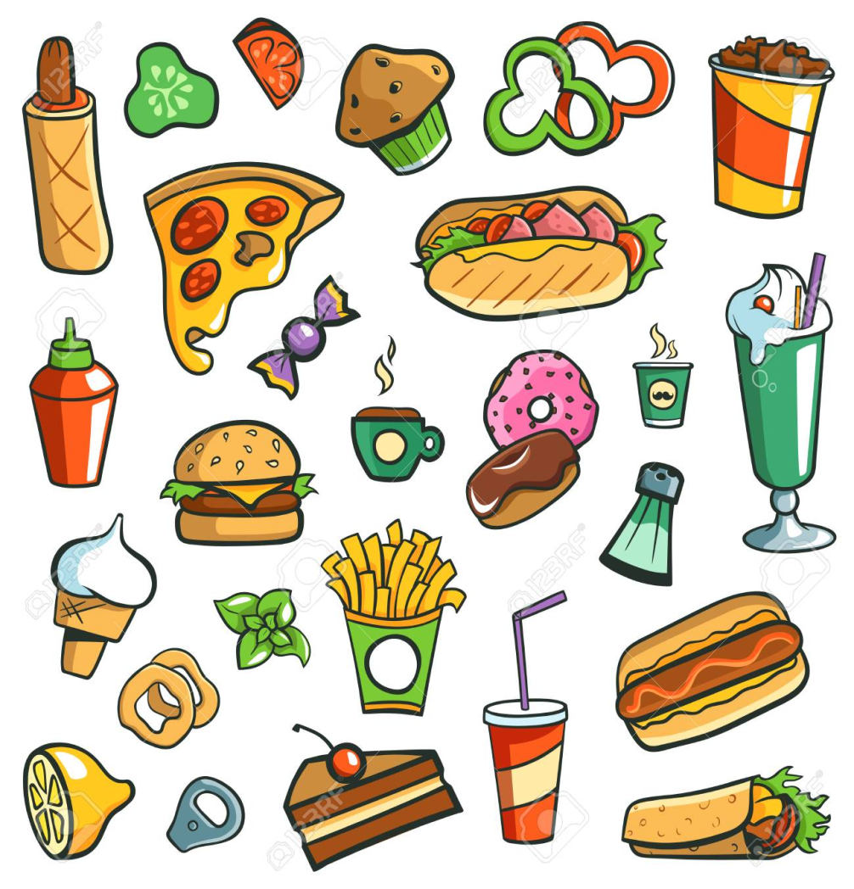
Tú decides
Comida Saludable
Comida chatarra

